Slide 1

HEBREWS
GOING ALL THE WAY ON THE WAY IV
Notes:
Font: Century Gothic
Main Title Slide: Font Size 80
Main Headings: 40-44
Main Body: 33
Bold and Italic as required
Spacing: 15
Verse numbers: 20
Hebreërs
Matthéüs
Timótheüs
Korinthiërs
Efésiërs
Númeri

Slide 2

2 Thessalonicense 2:1-4
Maar ons vra julle, broeders, met die oog op die wederkoms van onse Here Jesus Christus en ons vereniging met Hom, om nie gou julle verstand te verloor of verskrik te word nie - deur gees of deur woord of deur brief wat van ons afkomstig sou wees - asof die dag van Christus al daar is.

Slide 3
2 Thessalonicense 2:1-4
Laat niemand julle op enige manier mislei nie, want eers moet die afval kom en die mens van sonde geopenbaar word, die seun van die verderf die teëstander wat hom verhef bo al wat God genoem word of voorwerp van aanbidding is, sodat hy in die tempel van God as God sal sit en voorgee dat hy God is.

Slide 4
2 Timotheus 4:3
want daar sal ‘n tyd wees wanneer hulle die gesonde leer nie sal verdra nie, maar, omdat hulle in hul gehoor gestreel wil wees, vir hulle ‘n menigte leraars sal versamel volgens hulle eie begeerlikhede, en die oor sal afkeer van die waarheid en hulle sal wend tot fabels.

Slide 5
Hebreërs 7:1-28
Want hierdie Melgisédek was koning van Salem, priester van God, die Allerhoogste, wat vir Abraham tegemoetgegaan het by sy terugkeer toe hy die konings verslaan het, en hom geseën het; aan wie Abraham ook ‘n tiende deel van alles gegee het -

Slide 6
Hebreërs 7:1-28
hy was in die eerste plek, volgens uitleg, koning van die geregtigheid en dan ook koning van Salem, dit is koning van vrede; sonder vader, sonder moeder, sonder geslagsregister, sonder begin van dae of lewenseinde, maar gelykgestel aan die Seun van God, bly hy priester altyddeur.

Slide 7
Hebreërs 7:1-28
Let nou op hoe groot hierdie man was, aan wie selfs Abraham, die aartsvader, ‘n tiende van die buit gegee het. Nou het hulle wat uit die seuns van Levi die priesterskap ontvang, wel ‘n gebod om, volgens die wet, van die volk tiendes te neem, dit is van hulle broers, ofskoon hulle uit die lendene van Abraham voortgekom het;

Slide 8
Hebreërs 7:1-28
maar hy wat nie uit húlle sy geslagsregister aflei nie, het van Abraham tiendes geneem en die besitter van die beloftes geseën. Nou word sonder enige teëspraak die mindere deur die meerdere geseën.

Slide 9
Hebreërs 7:1-28
maar hy wat nie uit húlle sy geslagsregister aflei nie, het van Abraham tiendes geneem en die besitter van die beloftes geseën. Nou word sonder enige teëspraak die mindere deur die meerdere geseën. En hier neem wel sterflike mense tiendes, maar dáár een van wie getuig word dat hy lewe.

Slide 10
Hebreërs 7:1-28
En, om so te sê, het ook Levi wat tiendes ontvang, deur Abraham tiendes gegee; want hy was nog in die lendene van sy vader toe Melgisédek hom tegemoetgegaan het.

Slide 11
Hebreërs 7:1-28
As daar dan volkomenheid deur die Levitiese priesterskap was - want met die oog daarop het die volk die wet ontvang - waarom was dit nog nodig dat ‘n ander priester moes opstaan volgens die orde van Melgisédek en dat hy dit nie volgens die orde van Aäron genoem word nie?

Slide 12
Hebreërs 7:1-28
Want met verandering van die priesterskap kom daar noodsaaklik ook verandering van wet; omdat Hy met die oog op wie hierdie dinge gesê word, aan ‘n ander stam behoort het waaruit niemand die altaar bedien het nie. Want dit is volkome duidelik dat onse Here uit Juda voortgespruit het, en met betrekking tot hierdie stam het Moses niks gesê van die priesterskap nie.

Slide 13
Hebreërs 7:1-28
En nog baie duideliker is dit as daar ‘n ander priester opstaan na die ewebeeld van Melgisédek, een wat dit geword het nie kragtens die wet van ‘n vleeslike gebod nie, maar uit die krag van die onvernietigbare lewe. Want Hy getuig: U is priester vir ewig volgens die orde van Melgisédek.

Slide 14
Hebreërs 7:1-28
Want aan die een kant is daar die opheffing van die voorafgaande gebod weens die swakheid en nutteloosheid daarvan, omdat die wet niks volkome gemaak het nie; maar aan die ander kant is daar die invoering van ‘n beter hoop waardeur ons tot God nader.

Slide 15
Hebreërs 7:1-28
En vir sover dit nie sonder eedswering was nie - want húlle het sonder eedswering priesters geword, maar Hy met eedswering deur die Een wat aan Hom gesê het: Die Here het gesweer en dit sal Hom nie berou nie: U is priester vir ewig volgens die orde van Melgisédek - in sover het Jesus van ‘n beter verbond borg geword.

Slide 16
Hebreërs 7:1-28
En hulle het wel priesters geword in ‘n groot aantal, omdat hulle deur die dood verhinder is om aan te bly; maar Hy, omdat Hy vir ewig bly, besit ‘n priesterskap wat nie op ander oorgaan nie. Daarom kan Hy ook volkome red die wat deur Hom tot God gaan, omdat Hy altyd leef om vir hulle in te tree.

Slide 17
Hebreërs 7:1-28
Want so ‘n hoëpriester was vir ons gepas, een wat heilig, onskuldig, onbesmet, afgeskeie van die sondaars is, en wat hoër as die hemele geword het; wat nie elke dag nodig het, soos die hoëpriesters, om eers vir sy eie sondes offers te bring en dan vir dié van die volk nie. Want dit het Hy net een maal gedoen toe Hy Homself geoffer het.

Slide 18
Hebreërs 7:1-28
Want die wet stel as hoëpriesters aan mense met swakhede, maar die woord van die eedswering wat ná die wet gekom het, stel die Seun aan, wat vir ewig volmaak is.

Slide 19
Hebreërs 8:1-13
Die hoofsaak nou van wat ons gesê het, is dít: Ons het so ‘n Hoëpriester wat gaan sit het aan die regterhand van die troon van die Majesteit in die hemele, ‘n Bedienaar van die heilige dinge en van die ware tabernakel wat die Here opgerig het en nie ‘n mens nie. Want elke hoëpriester word aangestel om gawes en offers te bring.

Slide 20
Hebreërs 8:1-13
Daarom moes Hy ook iets hê om te offer. Want as Hy op aarde was, sou Hy selfs geen priester wees nie, omdat daar priesters is wat volgens die wet die gawes offer, hulle wat ‘n afbeeldsel en skaduwee van die hemelse dinge bedien, soos Moses ‘n goddelike bevel ontvang het toe hy die tabernakel sou voltooi;

Slide 21
Hebreërs 8:1-13
want Hy het gesê: Kyk dat jy alles maak volgens die voorbeeld wat jou op die berg getoon is. Maar nou het Hy ‘n voortrefliker bediening verkry vir sover Hy ook Middelaar is van ‘n beter verbond wat op beter beloftes wettelik gegrond is. Want as daardie eerste een onberispelik was, sou daar nie plek vir ‘n tweede gesoek word nie.

Slide 22
Hebreërs 8:1-13
Want Hy berispe hulle en sê: Kyk, daar kom dae, spreek die Here, dat Ek met die huis van Israel en die huis van Juda ‘n nuwe verbond tot stand sal bring, nie volgens die verbond wat Ek met hulle vaders gemaak het op die dag toe Ek hulle aan die hand geneem het om hulle uit Egipteland uit te lei nie; want hulle het nie gebly by my verbond nie, en Ek het hulle veronagsaam, spreek die Here.

Slide 23
Hebreërs 8:1-13
Want dit is die verbond wat Ek ná dié dae sal sluit met die huis van Israel, spreek die Here: Ek sal my wette in hulle verstand gee en dit op hulle hart skrywe; en Ek sal vir hulle ‘n God wees, en hulle sal vir My ‘n volk wees. En hulle sal nie meer elkeen sy naaste en elkeen sy broer leer en sê: Ken die Here nie; want almal sal My ken, klein en groot onder hulle.

Slide 24
Hebreërs 8:1-13
Want Ek sal barmhartig wees oor hulle ongeregtighede en aan hulle sondes en hulle oortredinge nooit meer dink nie. As Hy sê ‘n nuwe verbond, het Hy die eerste oud gemaak; en wat oud word en verouder, is naby die verdwyning.

Slide 25
Hebreërs 9:1-28
So het dan die eerste verbond sowel verordeninge vir die erediens asook sy aardse heiligdom gehad. Want die tabernakel is so ingerig: die eerste, waarin die kandelaar was en die tafel en die toonbrode, wat die Heilige genoem word; en agter die tweede voorhangsel die tabernakel wat genoem word die Allerheiligste,

Slide 26
Hebreërs 9:1-28
waarin ‘n goue wierookbak was en die ark van die verbond, rondom heeltemal met goud oortrek, waarin die goue kruik met die manna was en die staf van Aäron wat gebloei het, en die tafels van die verbond; en daar bo-op die gérubs van die heerlikheid wat die versoendeksel oorskadu het, waaroor nie nou afsonderlik gespreek kan word nie.

Slide 27
Hebreërs 9:1-28
En nadat hierdie dinge so ingerig was, het die priesters wel gedurig in die eerste tabernakel ingegaan om die dienste te vervul, maar in die tweede die hoëpriester alleen, een maal in die jaar, nie sonder bloed nie, wat hy offer vir homself en vir die sondes van die volk uit onwetendheid begaan -

Slide 28
Hebreërs 9:1-28
waarmee die Heilige Gees dít duidelik maak, dat die weg na die heiligdom nog nie geopen is so lank as die eerste tabernakel nog standhou nie. Dit was ‘n beeld met die oog op die teenwoordige tyd waarin daar gawes en offers gebring word, wat hom wat die diens verrig, na die gewete nie volkome kan maak nie,

Slide 29
Hebreërs 9:1-28
omdat dit net bestaan het in spys en drank en verskillende wassinge en vleeslike verordeninge wat opgelê is tot op die tyd van herstelling. Maar Christus, wat opgetree het as Hoëpriester van die toekomstige weldade, het deur die groter en volmaakter tabernakel wat nie met hande gemaak is nie, dit wil sê, wat nie aan hierdie skepping behoort nie,

Slide 30
Hebreërs 9:1-28
ook nie met die bloed van bokke en kalwers nie, maar met sy eie bloed, een maal ingegaan in die heiligdom en ‘n ewige verlossing teweeggebring.

Slide 31
Hebreërs 9:1-28
Want as die bloed van stiere en bokke en die as van ‘n vers wat die verontreinigdes besprinkel, heilig maak tot reiniging van die vlees, hoeveel te meer sal die bloed van Christus, wat Homself deur die ewige Gees aan God sonder smet geoffer het, julle gewete reinig van dooie werke om die lewende God te dien.

Slide 32
Hebreërs 9:1-28
En daarom is Hy Middelaar van ‘n nuwe testament, sodat, terwyl daar ‘n dood plaasgevind het vir die verlossing van die oortredinge onder die eerste testament, die wat geroepe is, die belofte van die ewige erfenis kan ontvang. Want waar ‘n testament is, moet noodsaaklik die dood van die testamentmaker aangekondig word;

Slide 33
Hebreërs 9:1-28
want ‘n testament is geldig by sterfgevalle, aangesien dit nooit van krag is so lank as die testamentmaker nog leef nie. Daarom is ook die eerste testament nie sonder bloed ingewy nie; want toe elke gebod volgens die wet deur Moses aan die hele volk aangekondig is, het hy die bloed van die kalwers en bokke saam met water en skarlakenrooi wol en hisop geneem

Slide 34
Hebreërs 9:1-28
en die boek self en die hele volk besprinkel en gesê: Dit is die bloed van die testament wat God met die oog op julle verorden het. En hy het ook die tabernakel en al die gereedskap van die diens net so met die bloed besprinkel. En byna alles word met bloed gereinig volgens die wet, en sonder bloedvergieting vind daar geen vergifnis plaas nie.

Slide 35
Hebreërs 9:1-28
Dit was dus nodig dat die afbeeldinge van die dinge in die hemele deur hierdie offers gereinig moes word, maar die hemelse dinge self deur beter offers as hierdie. Want Christus het nie ingegaan in ‘n heiligdom met hande gemaak, ‘n teëbeeld van die ware nie, maar in die hemel self om nou voor die aangesig van God vir ons te verskyn;

Slide 36
Hebreërs 9:1-28
ook nie om Homself dikwels te offer, soos die hoëpriester elke jaar in die heiligdom ingaan met bloed wat nie sy eie is nie, want dan moes Hy dikwels gely het van die grondlegging van die wêreld af. Maar nou het Hy een maal in die voleinding van die eeue verskyn om die sonde deur sy offer weg te doen.

Slide 37
Hebreërs 9:1-28
En net soos die mense bestem is om een maal te sterwe en daarna die oordeel, so sal Christus ook, nadat Hy een maal geoffer is om die sondes van baie weg te neem, vir die tweede maal sonder sonde verskyn aan die wat Hom verwag tot saligheid.

Slide 38
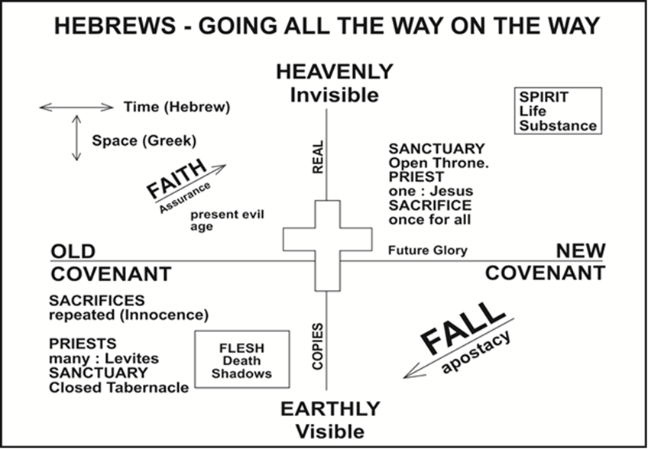

Slide 39
HEBREWS
GOING ALL THE WAY ON THE WAY IV
Notes:
Font: Century Gothic
Main Title Slide: Font Size 80
Main Headings: 40-44
Main Body: 33
Bold and Italic as required
Spacing: 15
Verse numbers: 20
Hebreërs
Matthéüs
Timótheüs
Korinthiërs
Efésiërs
Númeri

